Slide 1
массивы в PHP

Slide 2
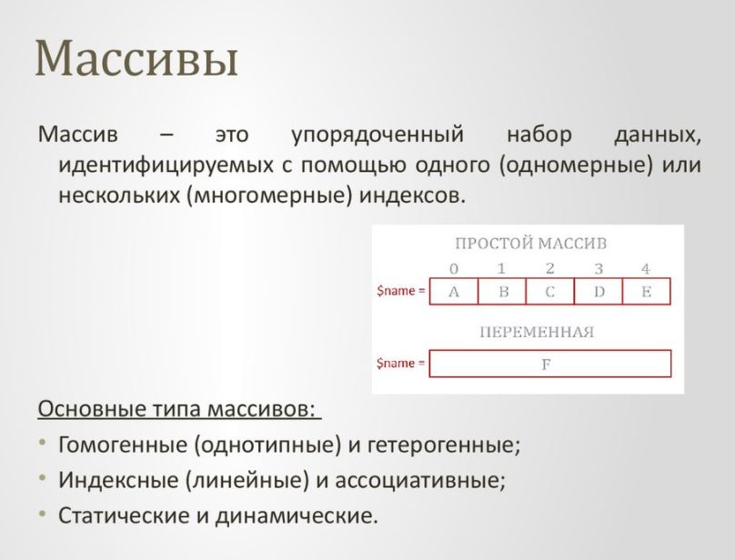

Slide 3
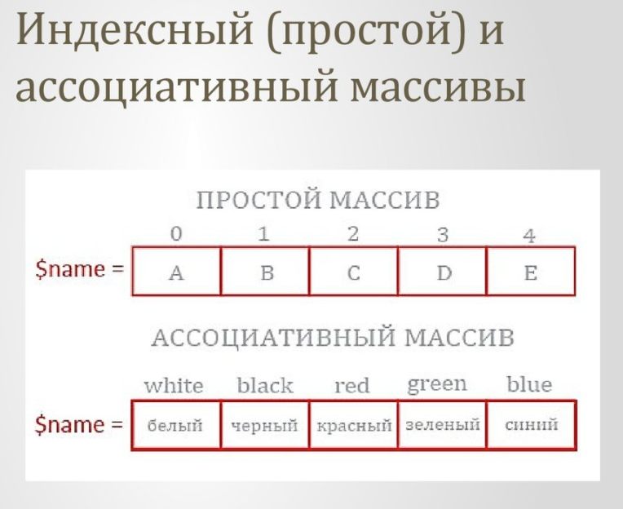

Slide 4
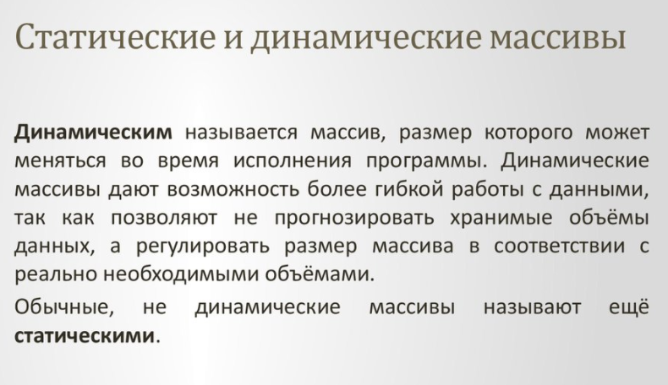

Slide 5
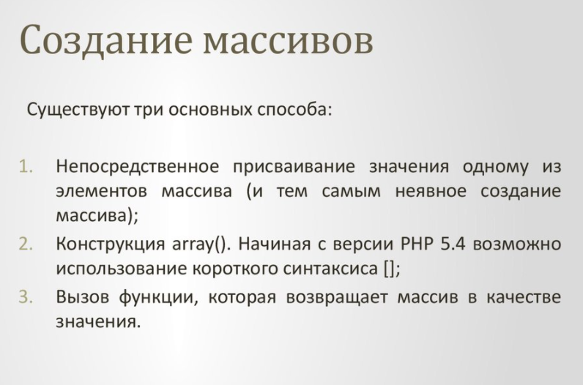

Slide 6
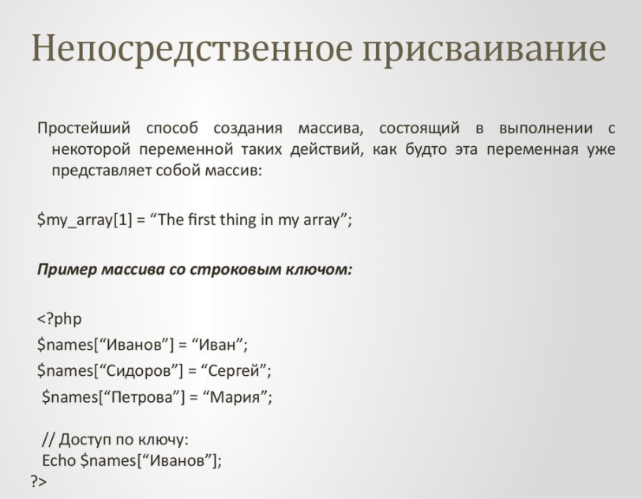

Slide 7
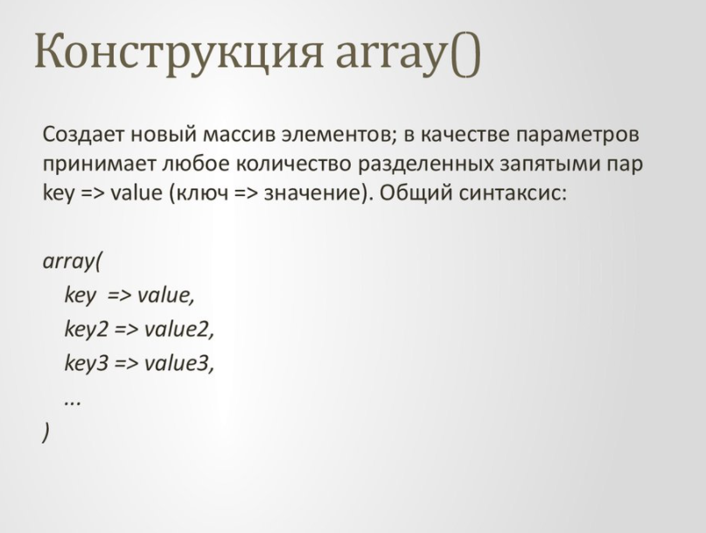

Slide 8
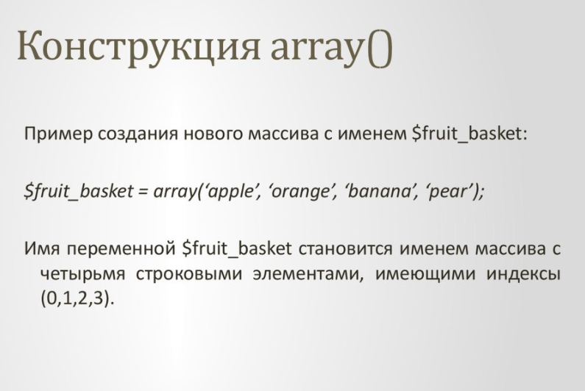

Slide 9
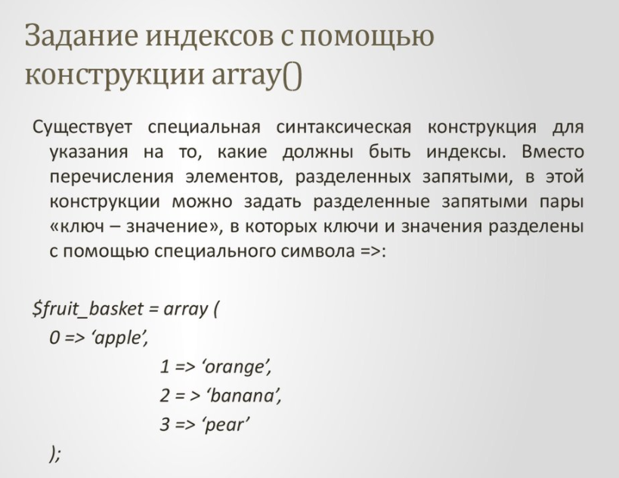

Slide 10
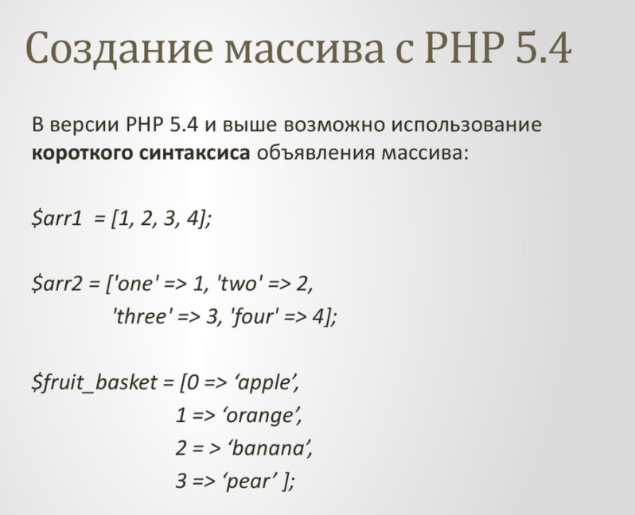

Slide 12
Задача. Дан массив с элементами 'Привет, ', 'мир' и '!'. Необходимо вывести на экран фразу 'Привет, мир!'.

Slide 13
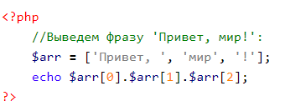
Решение

Slide 14
Задача. Дан массив ['Привет, ', 'мир', '!']. Необходимо записать в первый элемент (то есть элемент с номером ноль) этого массива слово 'Пока, ' (то есть вместо слова 'Привет, ' будет 'Пока, '). Вывести на экран.

Slide 15
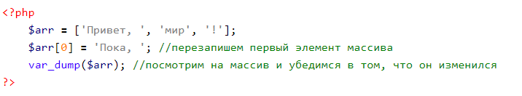

Slide 16
Ассоциативный массив
Задача. Создайте массив заработных плат $arr. Выведите на экран зарплату Пети и Коли.

Slide 17
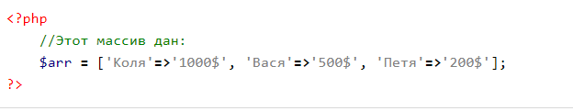
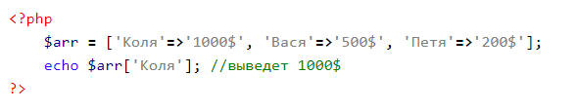
Решение

Slide 18
Создайте массив $arr с элементами с названиями животных двумя различными способами.

Slide 19
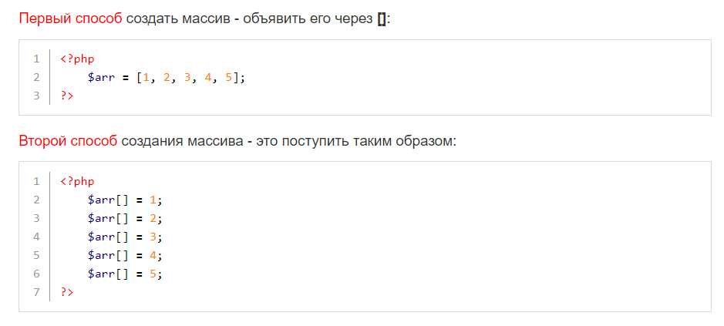

Slide 20

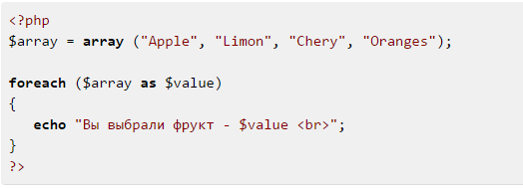

Цикл FOREACH в PHP
Цикл FOREACH представлен для упрощения работы с массивами.

Slide 21

Создание массивов в PHP
Массив - это набор данных, которые объединены под одним именем. Массив состоит из нескольких элементов, которые имеют свой определенный индекс.
Для создания массива мы можем использовать функцию array:

Slide 22

Модификация элементов массива в PHP
изменить значение элемента
добавить новый элемент в конец массива
Удаление элементов массива в PHP

Slide 23
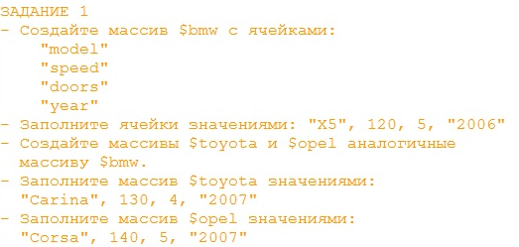

Задание №2
Подсказка: используйте 4 масив $cars, foreach, printf

Slide 24
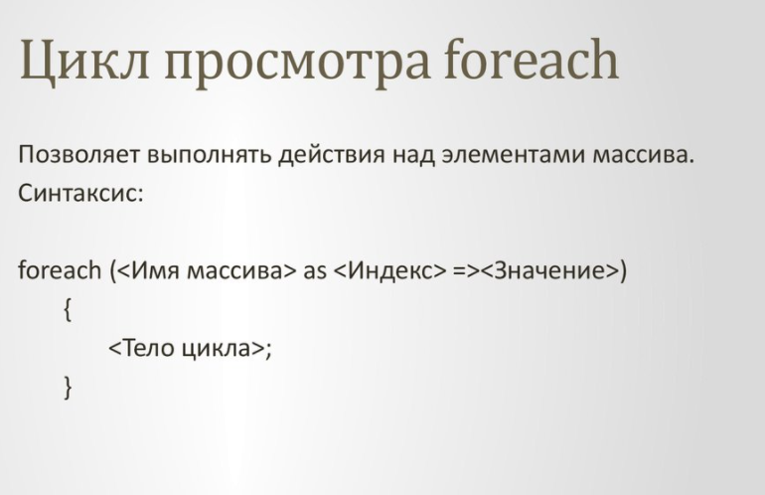

Slide 25
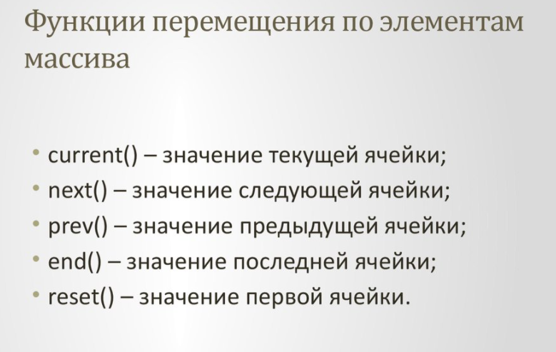

Slide 26
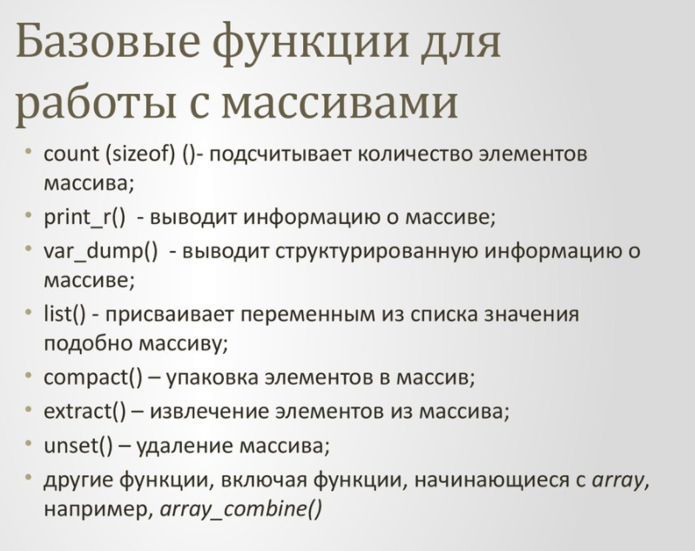

Slide 27
Массивы
$array_name = array("key1"=>"value1", "key2"=>"value2");
$array_name["key1"] = value1;
<?php
$del_items = array("10"=>"Наука и жизнь", "12"=>"Информатика");
$del_items["13"] = "Программирование на Php";
?>

Slide 28
Операции с массивами
<?php
$a = array("и"=>"Информатика", "м"=>"Математика");
$b = array("и"=>"История", "м"=>"Биология", "ф"=>"Физика");
$c = $a + $b;
$d = $b + $a;
print_r($c);
// получим: Array([и]=>Информатика [м]=>Математика [ф]=>Физика)
print_r($d);
// получим: Array([и]=>История [м]=>Биология [ф]=>Физика)
?>

Slide 29
Сравнение массивов
<?php
$a = array("и"=>"Информатика", "м"=>"Математика");
$b = array("м"=>"Математика", "и"=>"Информатика");
if ($a == $b) echo "Массивы равны и";
else echo "Массивы НЕ равны и ";
if ($a === $b) echo " эквивалентны";
else echo " НЕ эквивалентны";
// получим echo "Массивы равны и НЕ эквивалентны"
?>

Slide 30
Функция count
<?php
$del_items = array("langs" => array("10"=>"Python", "12"=>"Lisp"), "other"=>"Информатика");
echo count($del_items)."<br>";
// выведет 2
echo count($del_items, COUNT_RECURSIVE);
// выведет 4
?>

Slide 31
Функция in_array
in_array("искомое значение", "массив", ["ограничение на тип"]);
<?php
$langs = array("Lisp", "Python", array("PHP", "Java"), "Perl");
if (in_array("Java", $langs)) echo "Надо бы изучить Java<br>»;
if (in_array("java", $langs)) echo "Надо бы изучить java<br>";
if (in_array(array("PHP", "Java"), $langs)) echo "Надо бы изучить PHP и Java<br>";
?>

Slide 32
Функция array_search
array_search("искомое значение", "массив", ["ограничение на тип"]);
<?php
$langs = array("Lisp", "Python", "Java", "PHP", "Perl");
if (!array_search("PHP", $langs)) echo "Надо бы изучить PHP<br>";
else
{
$k = array_search("PHP", $langs);
echo "PHP изучен $k – м";
}
?>

Slide 33
Функция array_keys
array_keys ("массив", ["значение для поиска"]);
<?php
$langs = array("Lisp", "Python", "Java", "PHP", "Perl", "Lisp");
$lisp_keys = array_keys($langs, "Lisp");
echo "Lisp входит в массив ".count($lisp_keys)." раза:<br>";
foreach ($lisp_keys as $val) echo "- под номером $val<br>";
?>
Lisp входит в массив 2 раза:
- под номером 0
- под номером 5

Slide 34
Функция array_unique
<?php
$langs = array("Lisp", "Java", "Python", "Java", "PHP", "Perl", "Lisp");
print_r(array_unique($langs));
?>
Array ( [0] => Lisp [1] => Java [2] => Python [3] => PHP [4] => Perl )

Slide 35
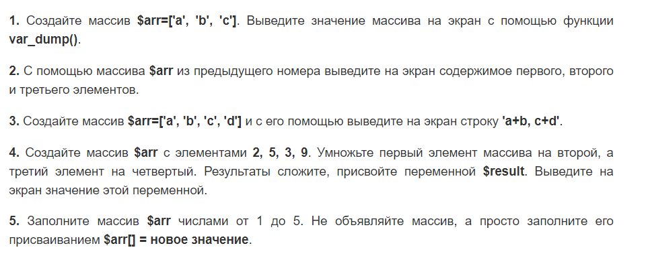
Задание

Slide 36
